Slide 1

Tuần 27
ÔN TẬP GIỮA HỌC KÌ II
ÔN TẬP GIỮA HỌC KÌ II
Lớp: 2A4

Slide 2

Thứ hai ngày 21 tháng 3 năm 2022
Đọc
^
On tập giữa học kì 2 (Tiết 1 – 2)
TRANG 68, 69

Slide 3
TIẾT 1 - 2
TIẾT 1 – 2

Slide 4
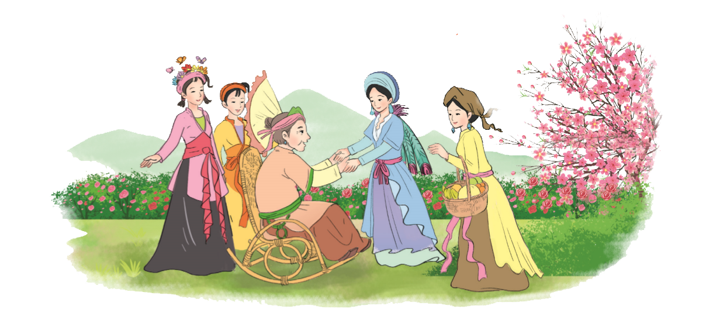
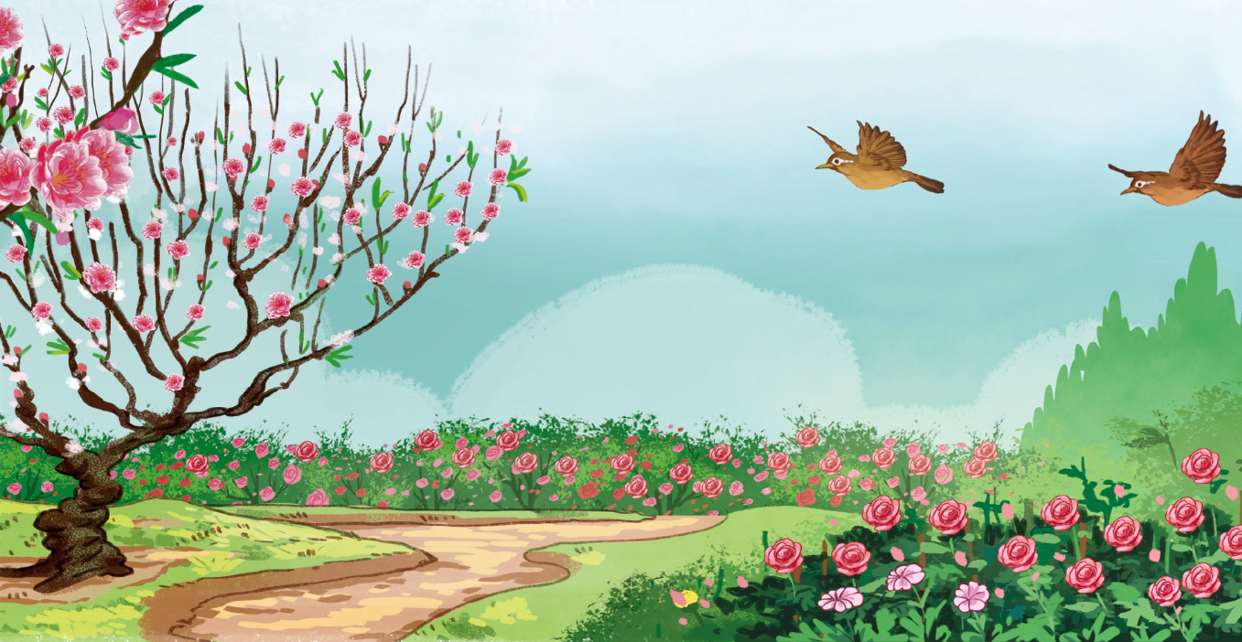
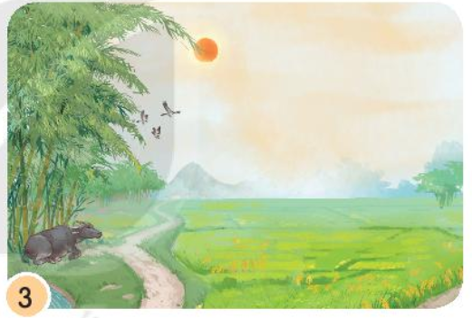
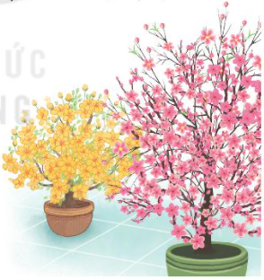
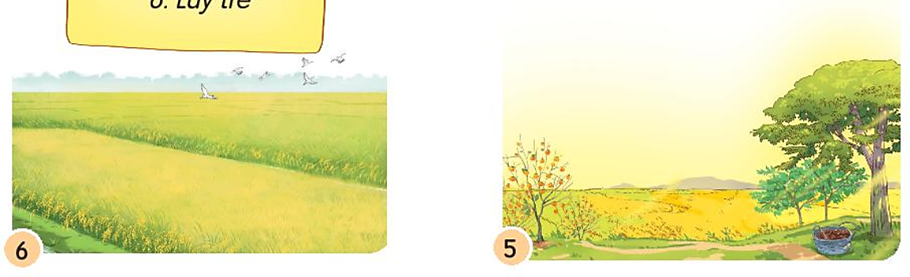
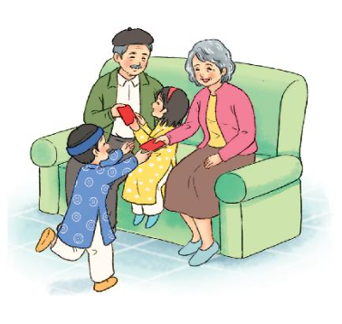






1. Ghép tranh với tên bài đọc phù hợp.
1
2
4
1. Chuyện bốn mùa
2. Họa mi hót
3. Tết đến rồi
4. Mùa vàng
5. Hạt thóc
6. Lũy tre

Slide 5
2. Họa mi hót
1
1. Chuyện bốn mùa
2

Slide 6
4
6. Lũy tre
3. Tết đến rồi

Slide 7
4. Mùa vàng
5. Hạt thóc

Slide 8
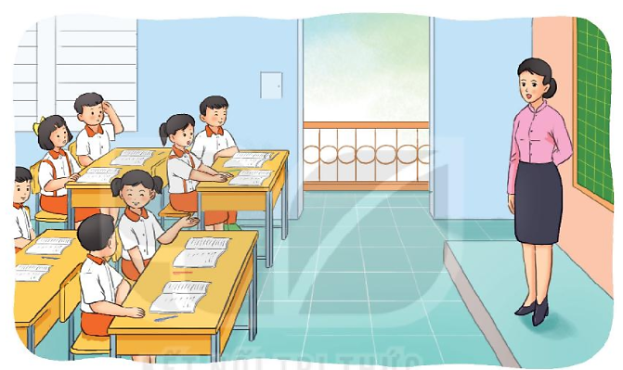
2. Đọc bài em thích và thực hiện yêu cầu sau:
Tìm trong bài đọc những câu văn, câu thơ hay nói về cây cối hoặc loài vật, cảnh vật.
M: Các loài hoa nghe tiếng hót trong suốt của họa mi chợt bừng giấc, xòe những cánh hoa đẹp, bày đủ các màu sắc xanh tươi. (Bài Họa mi hót)
b. Nêu tên một nhân vật em yêu thích trong bài đọc và giải thích vì sao em yêu thích nhân vật đó.

Slide 9
2. Đọc bài em thích
Tìm trong bài đọc những câu văn, câu thơ hay nói về cây cối hoặc loài vật, cảnh vật.
M: Các loài hoa nghe tiếng hót trong suốt của họa mi chợt bừng giấc, xòe những cánh hoa đẹp, bày đủ các màu sắc xanh tươi. (Bài Họa mi hót)
b. Nêu tên một nhân vật em yêu thích trong bài đọc và giải thích vì sao em yêu thích nhân vật đó.

Slide 10



Dặn dò
Dặn dò
Đọc các bài đọc từ tuần 19 - 26
Chuẩn bị bài tiếp theo

Slide 11
Chúc con học tốt
Chúc con học tốt

